Slide 1
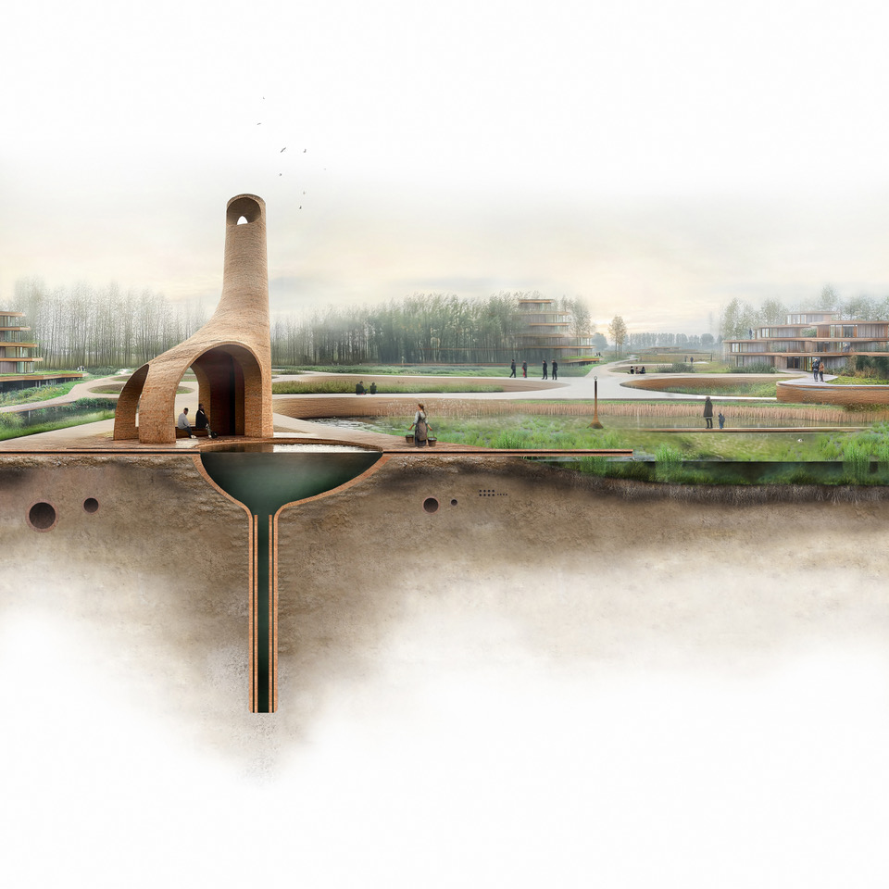

Slide 2
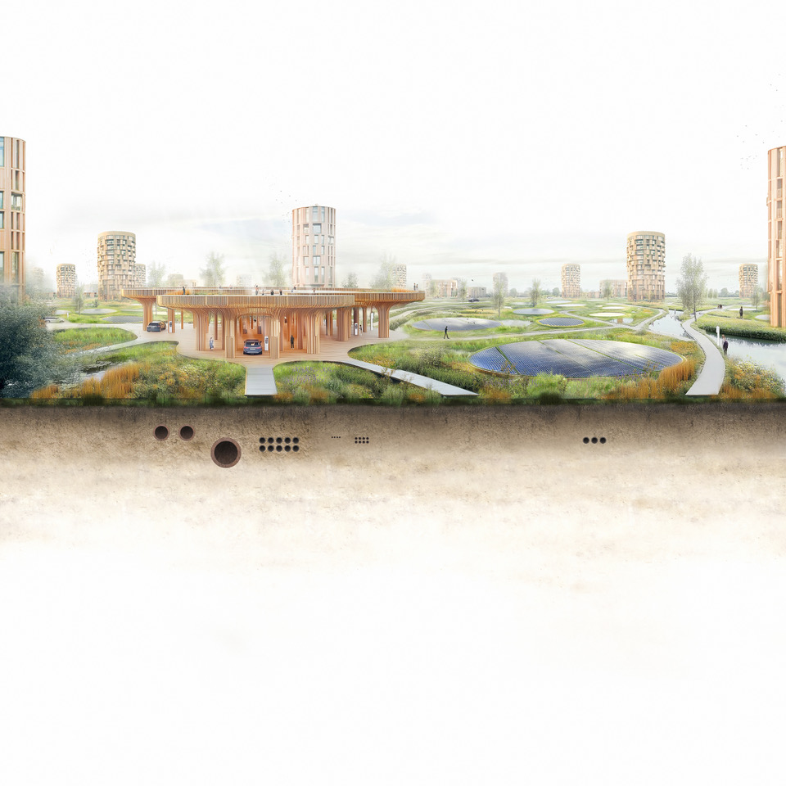

Slide 3
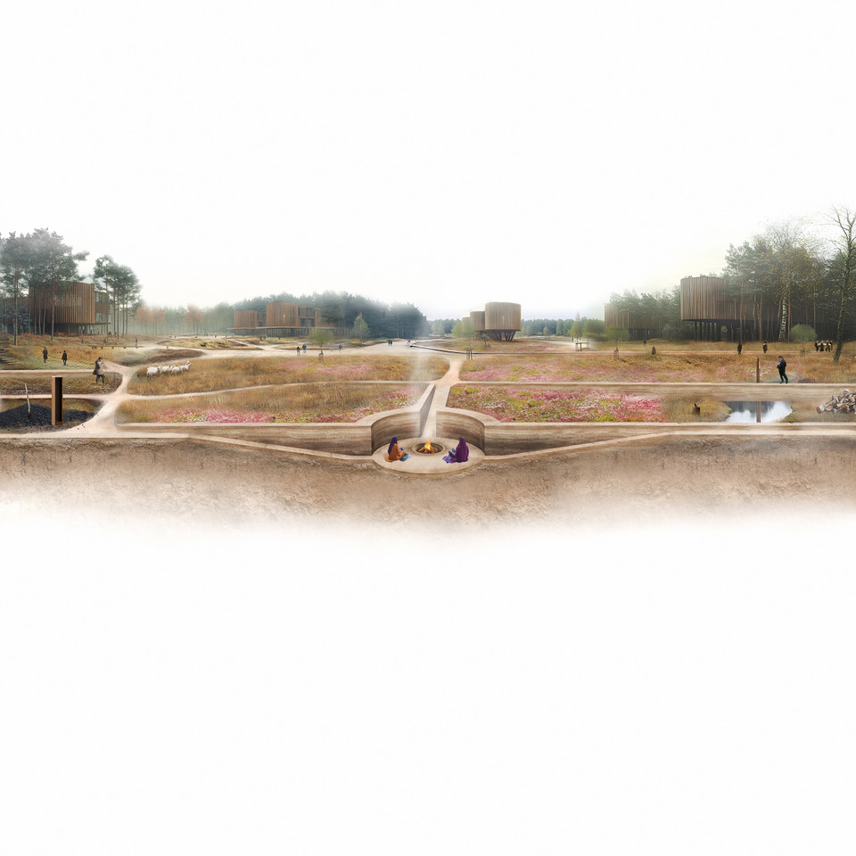

Slide 4
Een inspirerend vergezicht

Slide 5
ONDERWEG NAAR MORGEN
TRANSITIE IN BEWEGING

Slide 7
naar?

Slide 8
Toekomstbestendige
Gezonde
Fijne
Leefomgeving

Slide 9
anders
mentaal
Transitie =
anders
fysiek

Slide 10
bewustzijn
zien
voelen
handelen

Slide 11
Transitie =
bewustzijn: inspiratie sprekers + expo
zien: deelsessies
voelen: alle zintuigen tijdens wandeling
handelen: volgende stap

Slide 12
Vandaag wil ik je vragen
verbeeld
verdiep
verken
verbind

Slide 13
‘geloof en vertrouwen in de kracht van verbinding’
naar wethouder Sofyan Mbarki, Economische zaken, Sport, MBO, Jongerenwerk en Aanpak binnenstad

Slide 14
Keynote

